Slide 1
Внеклассное мероприятие «Здравствуй, школа!»
2013 год
Автор: Кириллова Светлана Борисовна
Место работы: ГБОУ СОШ № 2075
г. Москва
Должность: учитель начальных классов

Slide 2
Отгадай-ка

Slide 3
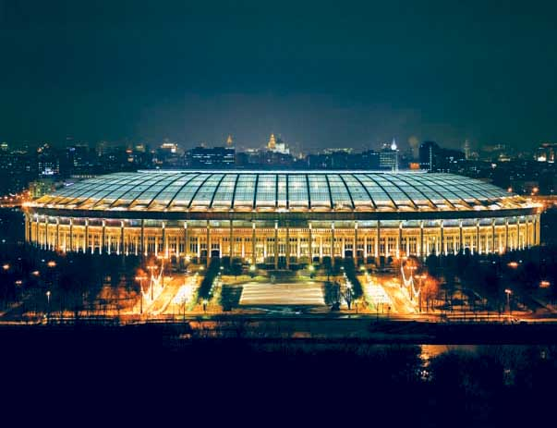
Спортивный комплекс «Лужники»

Slide 4
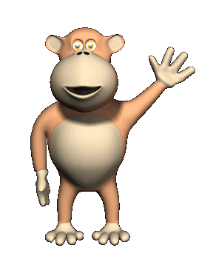
Спортивная

Slide 5
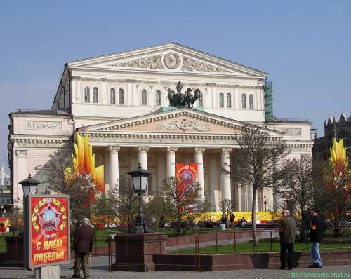
Большой театр

Slide 6
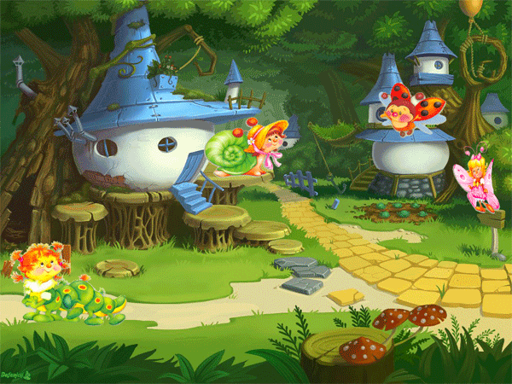
Сказочный город

Slide 7
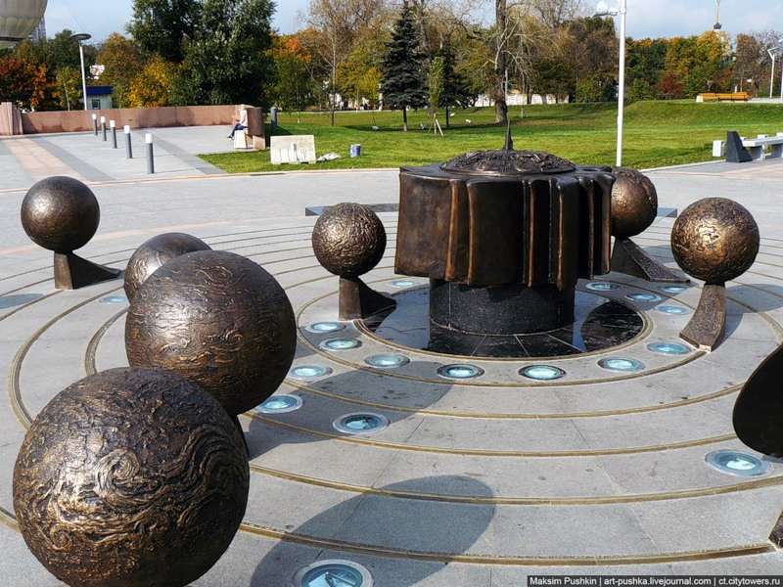
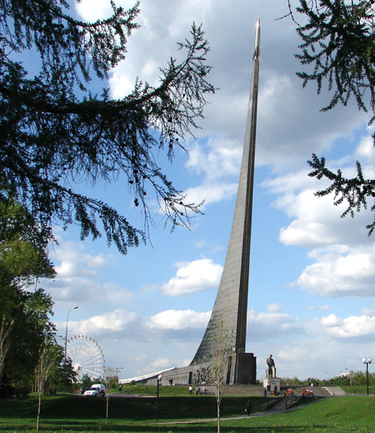
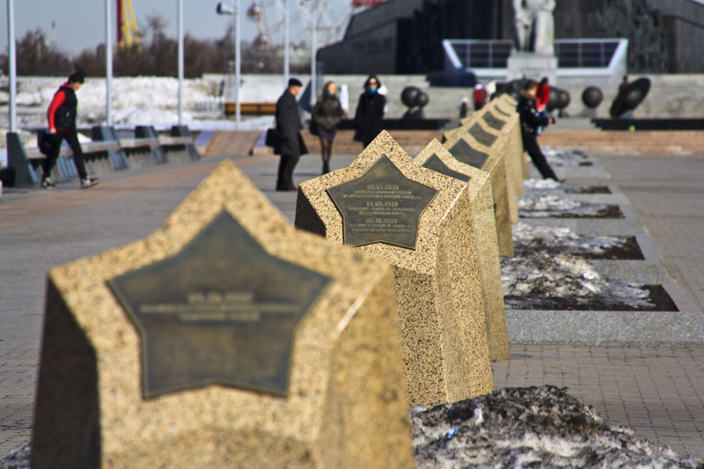
Музей космонавтики

Slide 8
Сосчитай-ка

Slide 9
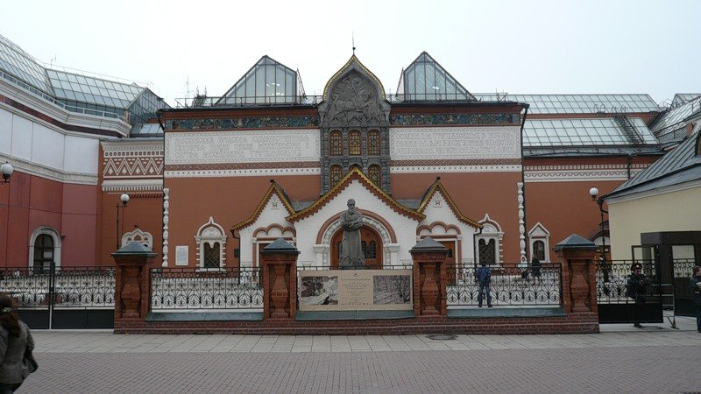
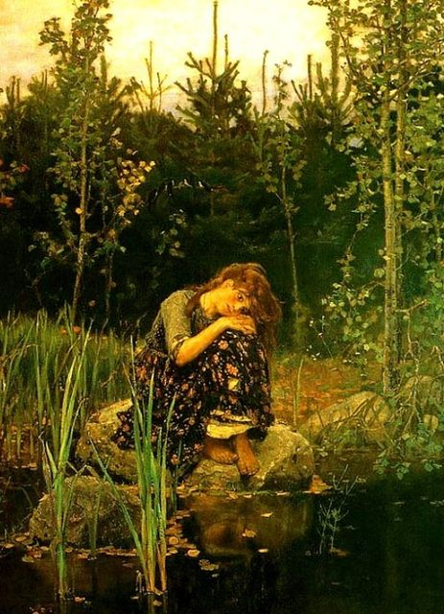
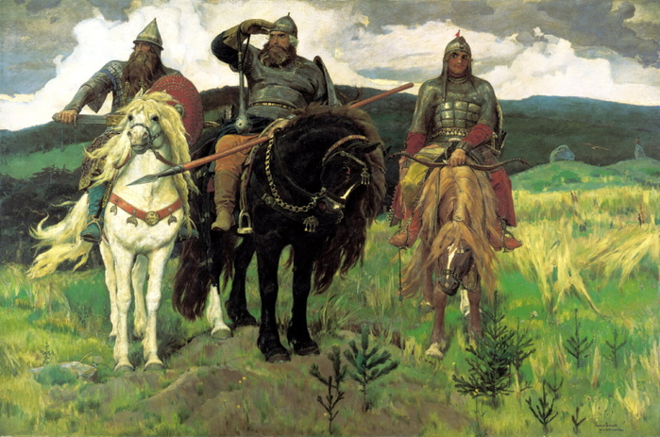
Третьяковская художественная галерея

Slide 10
Дорогие, папы и мамы!
учится на «отлично»
Мы обещаем
Ваши дочки и сыночки
ПЕРВОКЛАССНИКИ

Slide 11
Успехов в учёбе!!!

